Slide 1

Název školy: Základní škola Karla Klíče Hostinné
Autor: Dobiášová Michaela
Název: VY_32_INOVACE_04_A 13_Střední Amerika - ostrovy
Téma: Amerika
Číslo projektu: CZ.1.07/1.4.00/21.2131

Slide 2
STŘEDNÍ AMERIKA
OSTROVY

Slide 3
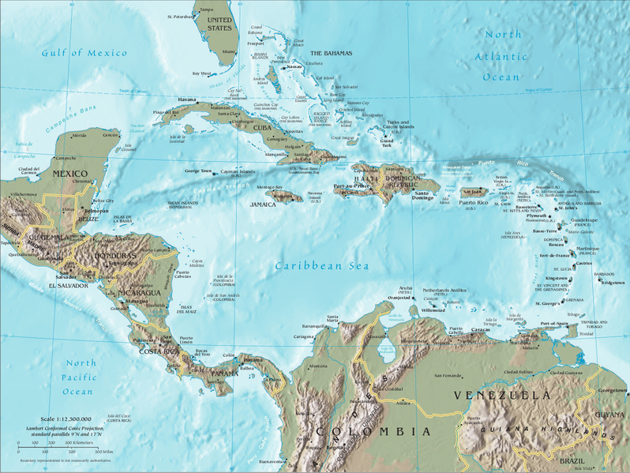
Společné rysy
Leží v Karibiku na souostroví Velké a Malé Antily + Bahamy
Moře, turistický ruch
Tropické podnebí, hurikány
Míšenci
Španělština a další jazyky

Slide 4
Země
Velké Antily : Kuba, Haiti, Dominikánská republika, Jamajka + Bahamy
Malé Antily : Svatý Kryštof, Antigua a Barbuda, Dominika, Svatá Lucie, Svatý Vincenc, Barbados, Grenada, Trinidad a Tobago

Slide 5
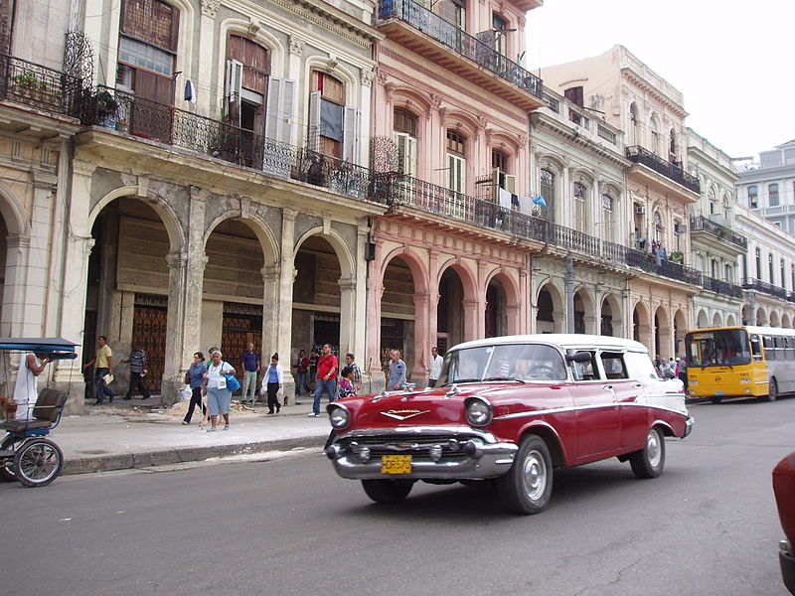
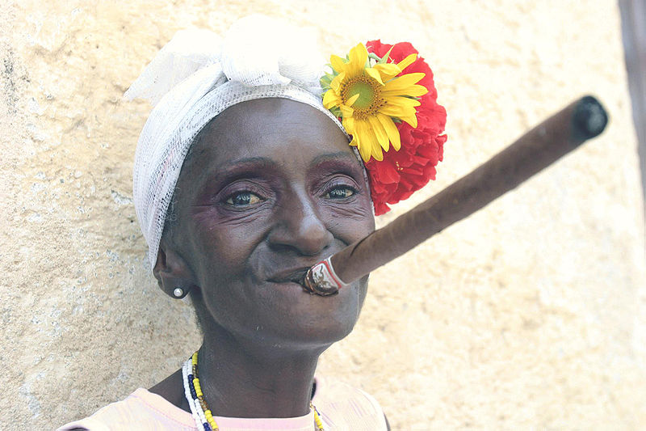
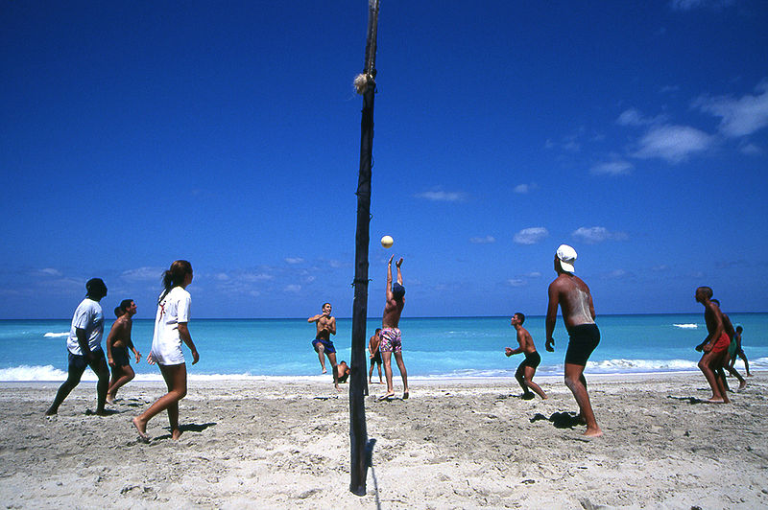
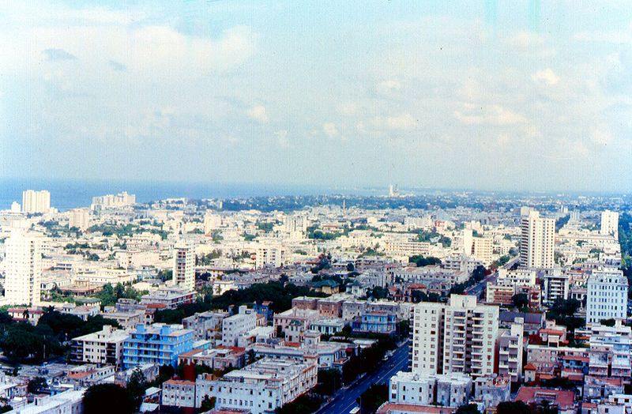

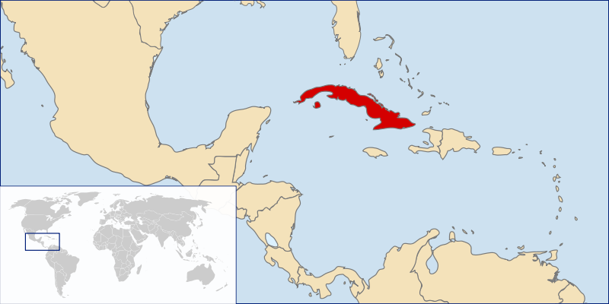

KUBA
Hlavní město : Havana
Socialistická diktatura
Jazyk – španělština
Vývoz : nerosty, tabák, ryby, cukr
Zajímavosti : ručně balené doutníky
rum
krásné pláže

Slide 6
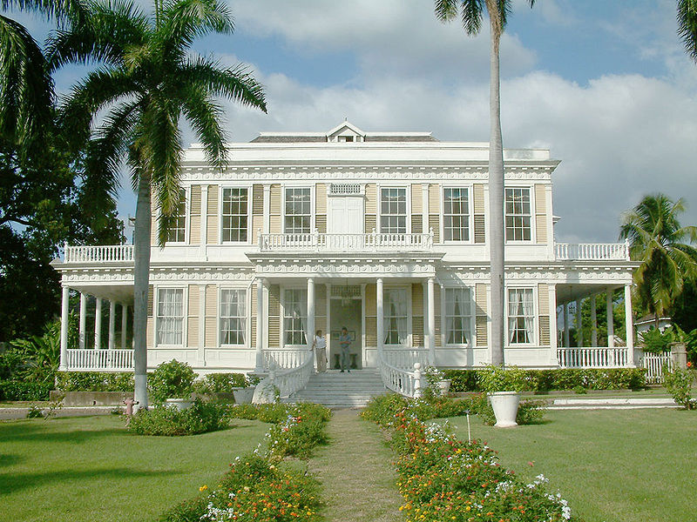
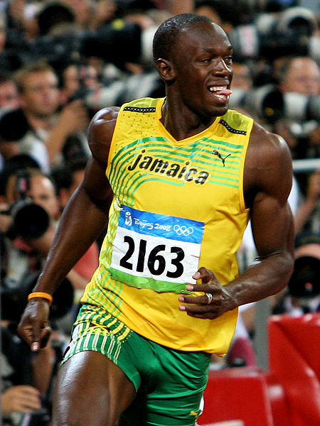
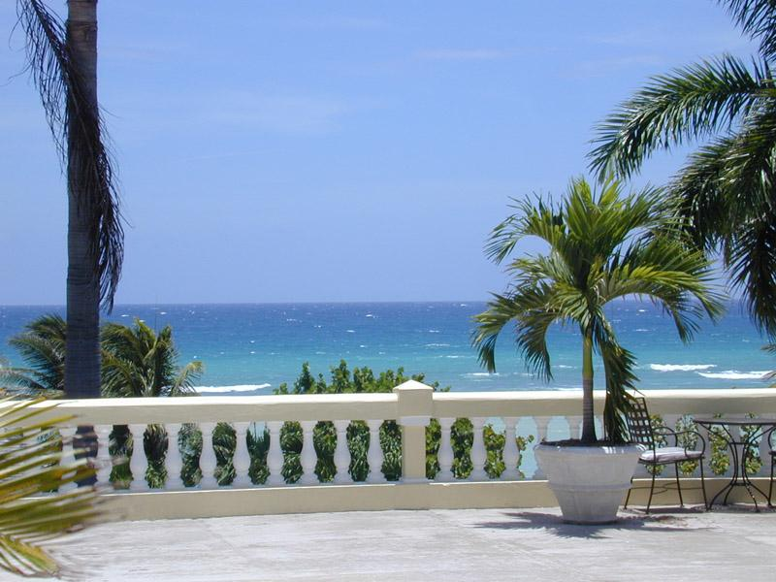

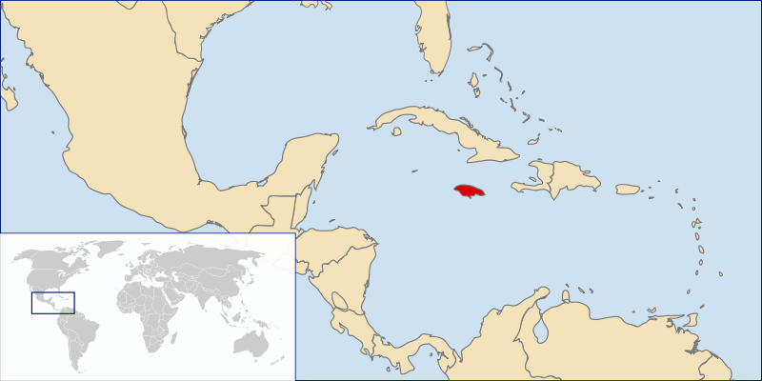

JAMAJKA
Hlavní město : Kingstown
Monarchie
Jazyk – angličtina
Vývoz : bauxit, potraviny, nápoje, oděvy
Zajímavosti : rum
hudební styl reggae
turistika

Slide 7
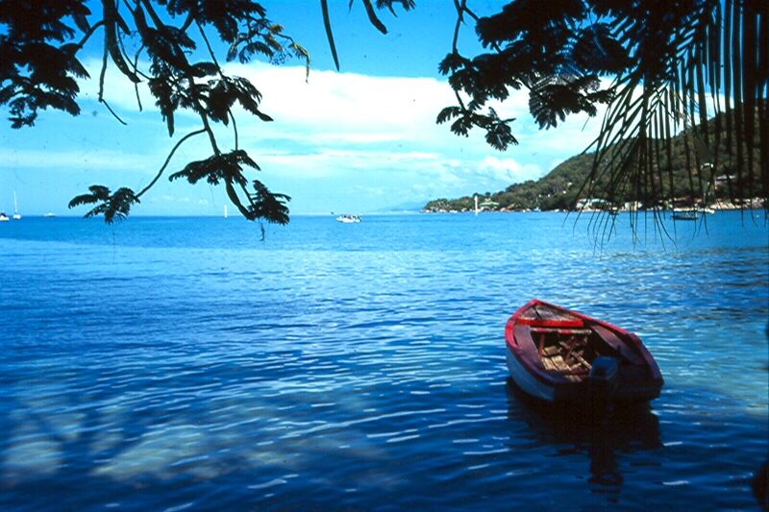

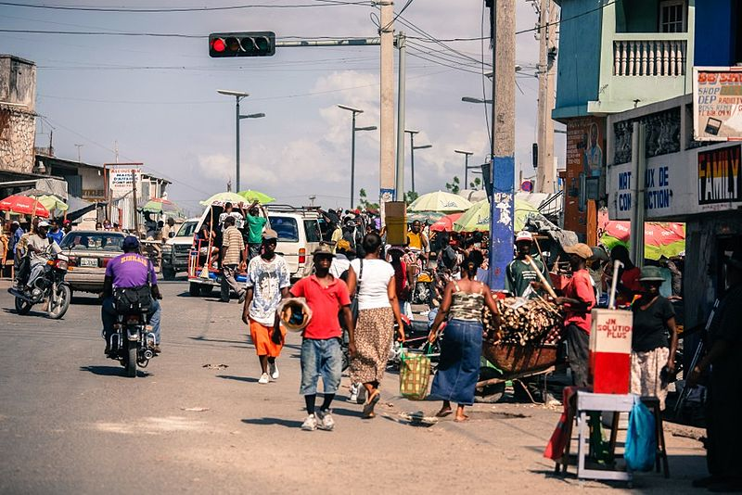
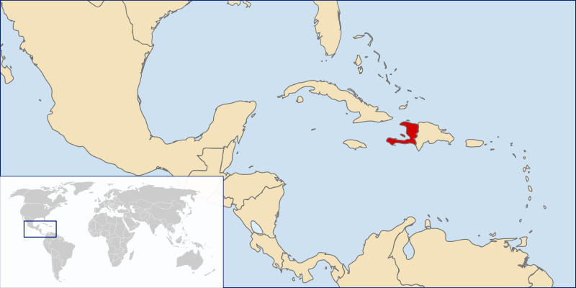

HAITI
Hlavní město : Port - au – Prince
Republika
Jazyk – francouzština
Vývoz : textilie a oblečení, ruční výrobky, káva
Zajímavosti : kult voo - doo

Slide 8
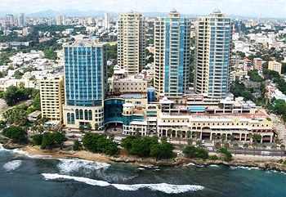
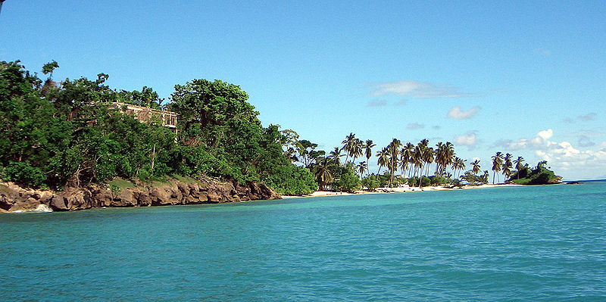
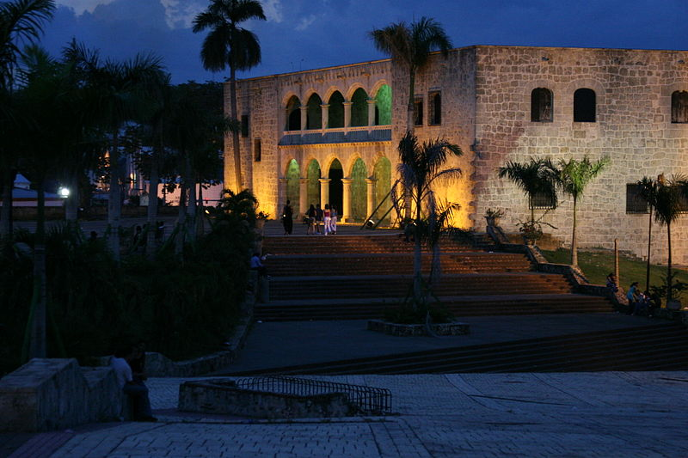

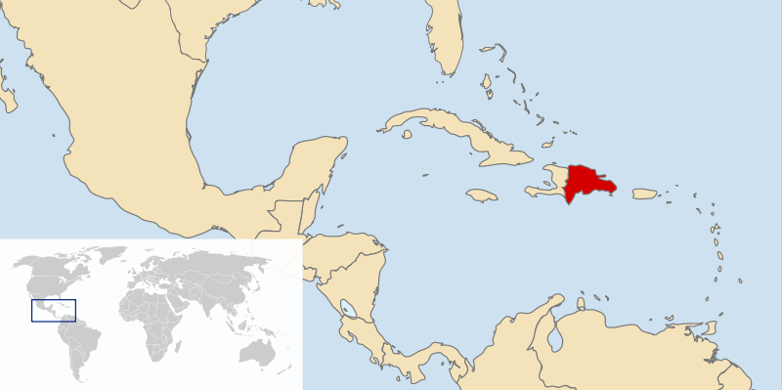

DOMINIKÁNSKÁ REPUBLIKA
Hlavní město : Santo Domingo
Republika
Jazyk – španělština
Vývoz : surový cukr, káva, zlato
Zajímavosti : turistický ráj

Slide 9
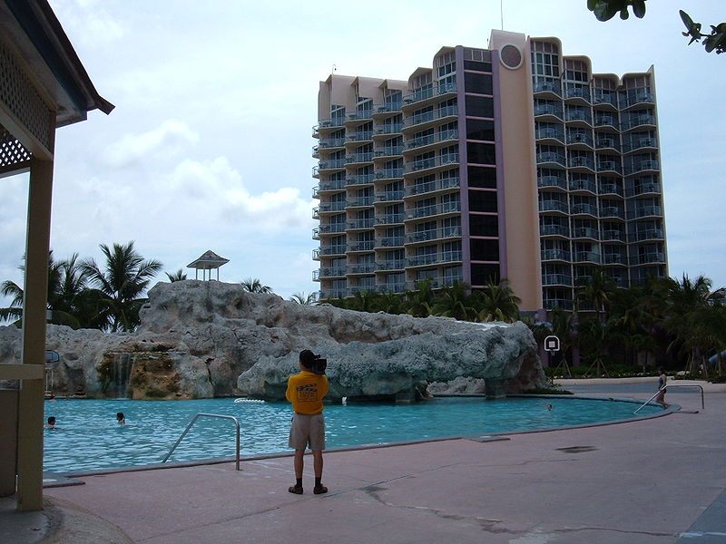

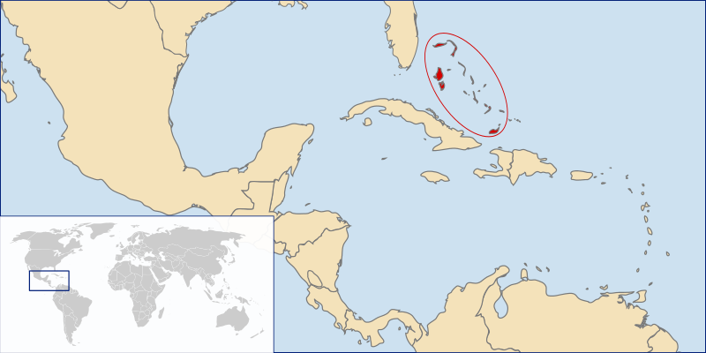
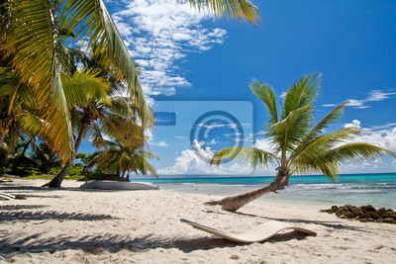

BAHAMY
Hlavní město : Nassau
Republika
Jazyk – angličtina
Země žije z cestovního ruchu a finančnictví

Slide 10
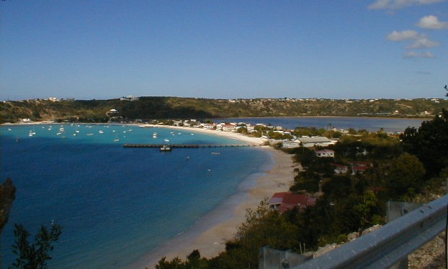
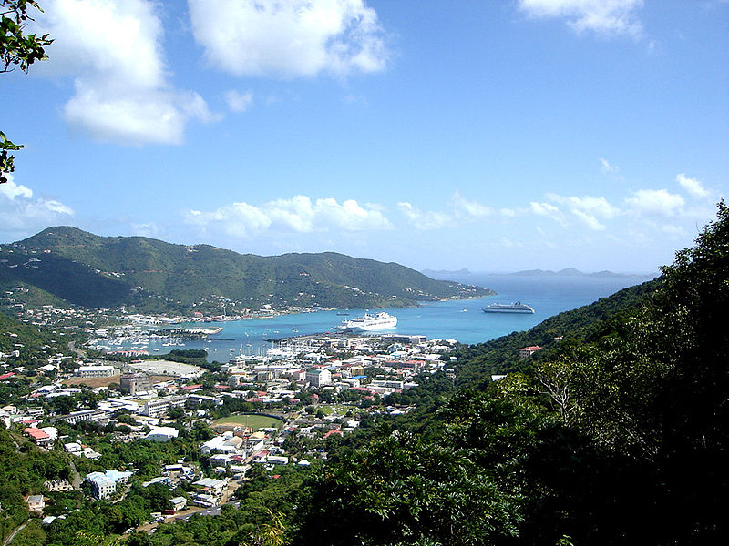
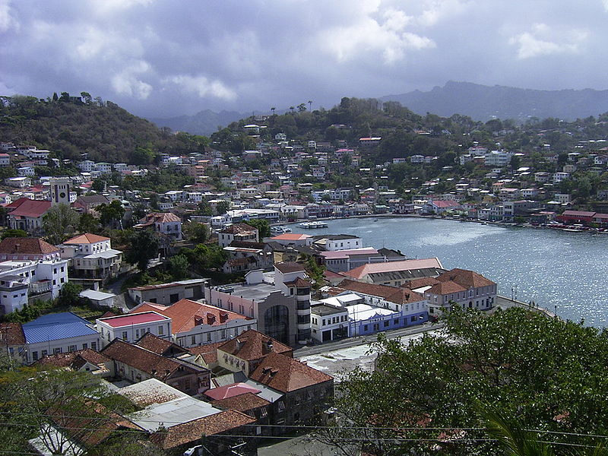
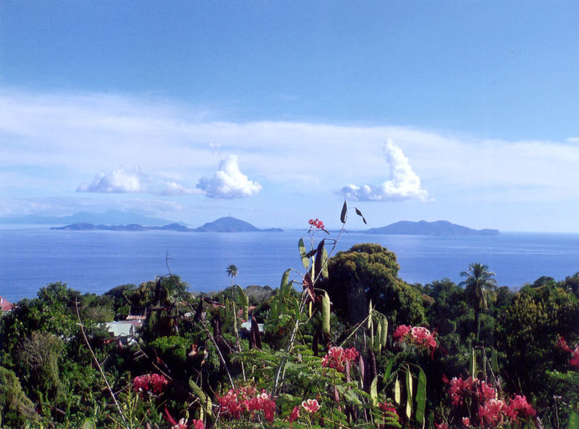
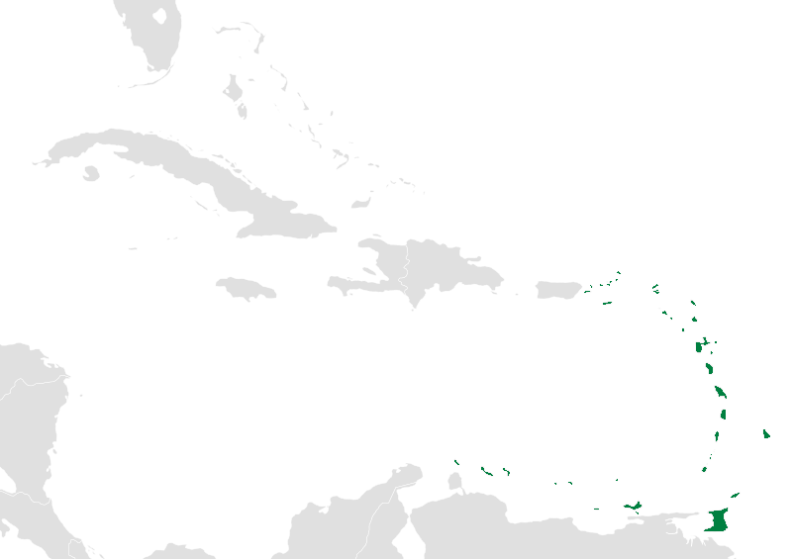
Země Malých Antil
Malé státečky
Turistika
Pěstování ovoce, koření, kokosových palem
Tropická příroda
Různé jazyky
Zajímavosti : Bermudský trojúhelník
daňový ráj na Kajmanských o.
v minulosti rozšířené pirátství

Slide 11
Autor | Dobiášová Michaela
Vytvořeno dne | 10.12.2012
Odpilotováno dne | 13.12.2012 | ve třídě | 7.A
Vzdělávací oblast | Člověk a příroda
Vzdělávací obor | Zeměpis
Téma | Amerika
Klíčová slova | Střední Amerika, ostrovy, společné rysy, státy, vývoz, zajímavosti

Slide 12
Anotace
Výklad
Práce s mapou

Slide 13
Použité zdroje
http://upload.wikimedia.org/wikipedia/commons/thumb/5/53/CIA_map_Central_America_%26_Caribbean.png/798px-CIA_map_Central_America_%26_Caribbean.png
http://upload.wikimedia.org/wikipedia/commons/thumb/b/bd/Flag_of_Cuba.svg/110px-Flag_of_Cuba.svg.png
http://upload.wikimedia.org/wikipedia/commons/thumb/b/b9/Coat_of_Arms_of_Cuba.svg/90px-Coat_of_Arms_of_Cuba.svg.png
http://upload.wikimedia.org/wikipedia/commons/thumb/1/1a/LocationCuba.svg/800px-LocationCuba.svg.png
http://upload.wikimedia.org/wikipedia/commons/thumb/a/a3/Cuba_panorama_de_L%27Habana1.jpg/800px-Cuba_panorama_de_L%27Habana1.jpg
http://upload.wikimedia.org/wikipedia/commons/thumb/7/7e/Street_3_La_Habana_Vieja.JPG/800px-Street_3_La_Habana_Vieja.JPG
http://upload.wikimedia.org/wikipedia/commons/thumb/3/3c/Do%C3%B1a_Paulina.jpg/800px-Do%C3%B1a_Paulina.jpg

Slide 14
http://upload.wikimedia.org/wikipedia/commons/thumb/4/47/Varadero_beach2.jpg/800px-Varadero_beach2.jpg
http://upload.wikimedia.org/wikipedia/commons/thumb/0/0a/Flag_of_Jamaica.svg/110px-Flag_of_Jamaica.svg.png
http://upload.wikimedia.org/wikipedia/commons/thumb/6/62/Jamaica_coa.png/90px-Jamaica_coa.png
http://upload.wikimedia.org/wikipedia/commons/thumb/e/e4/LocationJamaica.svg/800px-LocationJamaica.svg.png
http://upload.wikimedia.org/wikipedia/commons/thumb/7/7d/Devonhouse.jpg/800px-Devonhouse.jpg
http://www.celysvet.cz/fotky/jamajka_12.jpg
http://upload.wikimedia.org/wikipedia/commons/thumb/0/07/Usain_Bolt_Olympics_cropped.jpg/450px-Usain_Bolt_Olympics_cropped.jpg
http://upload.wikimedia.org/wikipedia/commons/thumb/5/56/Flag_of_Haiti.svg/110px-Flag_of_Haiti.svg.png
http://upload.wikimedia.org/wikipedia/commons/thumb/7/75/Coat_of_arms_of_Haiti.svg/90px-Coat_of_arms_of_Haiti.svg.png

Slide 15
http://upload.wikimedia.org/wikipedia/commons/thumb/9/98/LocationHaiti.svg/800px-LocationHaiti.svg.png
http://upload.wikimedia.org/wikipedia/commons/thumb/3/35/Labadee_Haiti.jpg/800px-Labadee_Haiti.jpg
http://upload.wikimedia.org/wikipedia/commons/thumb/6/61/Haiti_%287810874424%29.jpg/800px-Haiti_%287810874424%29.jpg
http://upload.wikimedia.org/wikipedia/commons/thumb/9/9f/Flag_of_the_Dominican_Republic.svg/110px-Flag_of_the_Dominican_Republic.svg.png
http://upload.wikimedia.org/wikipedia/commons/thumb/2/26/Coat_of_arms_of_the_Dominican_Republic.svg/90px-Coat_of_arms_of_the_Dominican_Republic.svg.png
http://upload.wikimedia.org/wikipedia/commons/thumb/2/25/LocationDominicanRepublic.svg/800px-LocationDominicanRepublic.svg.png
http://upload.wikimedia.org/wikipedia/commons/b/be/Malecon_Center.jpg
http://upload.wikimedia.org/wikipedia/commons/thumb/8/8a/Alcazar_de_Colon.jpg/800px-Alcazar_de_Colon.jpg
http://upload.wikimedia.org/wikipedia/commons/thumb/5/55/DomRep_Bacardi_Insel.jpg/800px-DomRep_Bacardi_Insel.jpg

Slide 16
http://upload.wikimedia.org/wikipedia/commons/thumb/9/93/Flag_of_the_Bahamas.svg/110px-Flag_of_the_Bahamas.svg.png
http://upload.wikimedia.org/wikipedia/commons/thumb/8/8a/Coat_of_arms_of_the_Bahamas.svg/90px-Coat_of_arms_of_the_Bahamas.svg.png
http://upload.wikimedia.org/wikipedia/commons/thumb/b/b0/LocationBahamas.svg/800px-LocationBahamas.svg.png
http://upload.wikimedia.org/wikipedia/commons/thumb/5/5b/Wyndham_Nassau_2.JPG/800px-Wyndham_Nassau_2.JPG
http://wl.static.fotolia.com/jpg/00/42/54/90/400_F_42549099_cEy4TBnjZUbtRqlqD8JTVYvoZtWO8Pva.jpg
http://upload.wikimedia.org/wikipedia/commons/3/3f/Map_of_the_Caribbean_-_Lesser_Antilles.png
http://upload.wikimedia.org/wikipedia/commons/thumb/f/f4/StGeorges.jpg/800px-StGeorges.jpg
http://upload.wikimedia.org/wikipedia/commons/a/ae/Sandy_Ground_Anguilla.jpg
http://upload.wikimedia.org/wikipedia/commons/thumb/8/89/Roadtown%2C_Tortola.jpg/800px-Roadtown%2C_Tortola.jpg
http://upload.wikimedia.org/wikipedia/commons/thumb/a/a3/GuadeloupeVue.jpg/800px-GuadeloupeVue.jpg

